Slide 1

2026
RoboCup-kidsize
宣讲人：

Slide 2
RoboCup机器人世界杯
RoboCup 机器人世界杯是世界机器人竞赛领域影响力非常大、综合技术水平高、参与范围广的专业机器人竞赛，由加拿大大不列颠哥伦比亚大学教授 Alan Mackworth 在1992年次提出。其目的是通过机器人足球比赛，为人工智能和智能机器人学科的发展提供一个具有标志性和挑战性的课题，为相关领域的研究提供一个动态对抗的标准化环境。
RoboCup 机器人世界杯中国赛（RoboCup China Open）是 RoboCup机器人世界杯的正式地区性赛事，由中国自动化学会和 RoboCup 中国委员会主办。

Slide 3
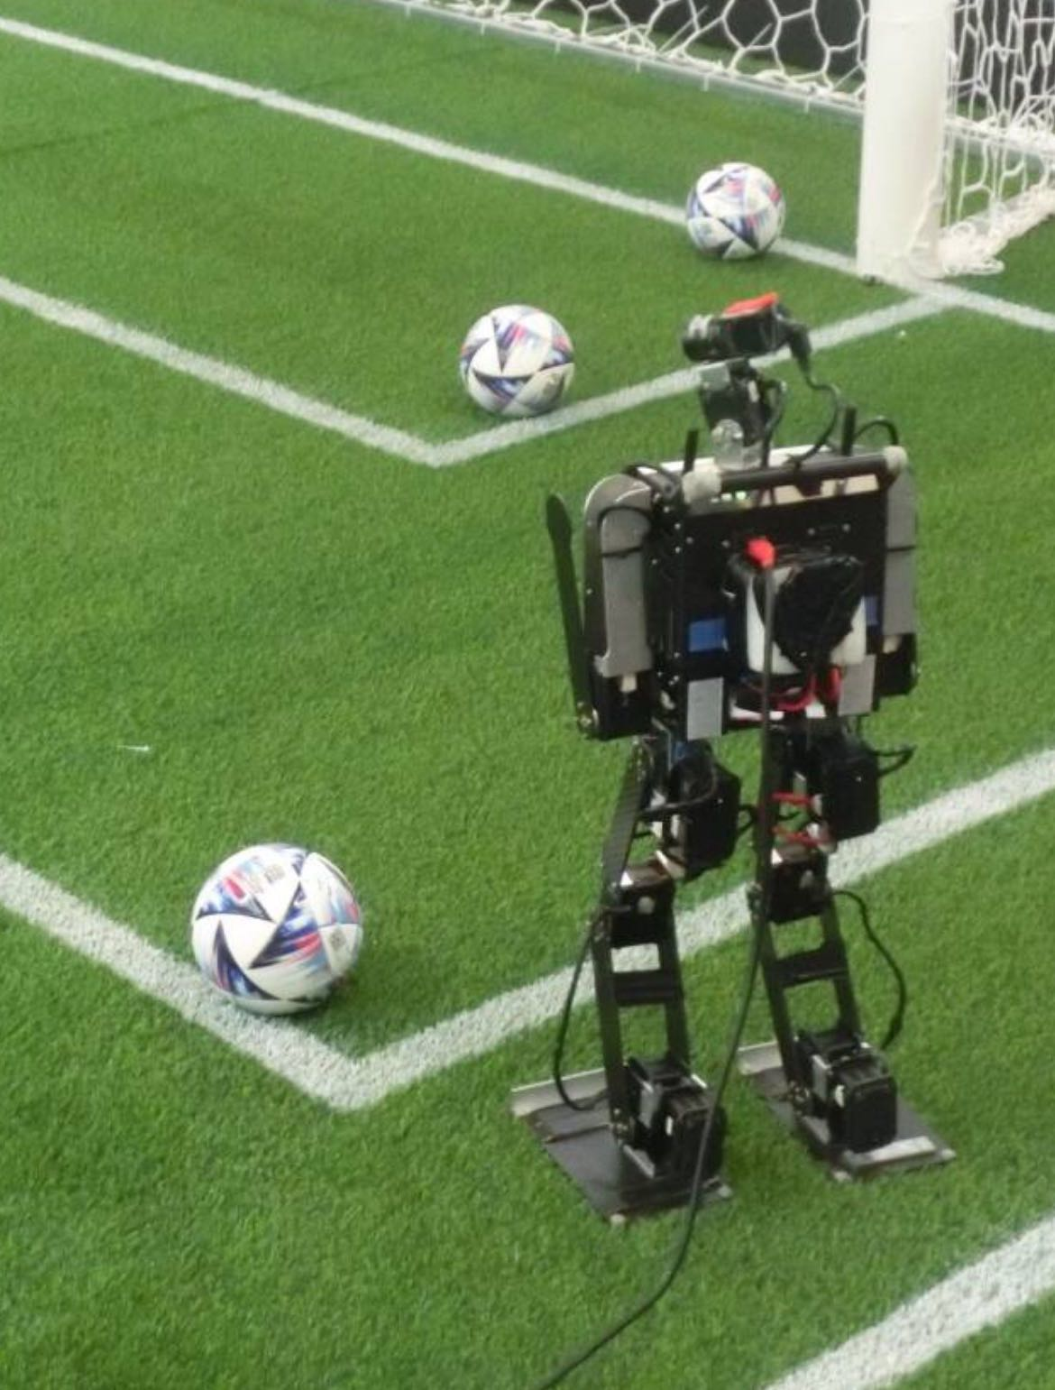
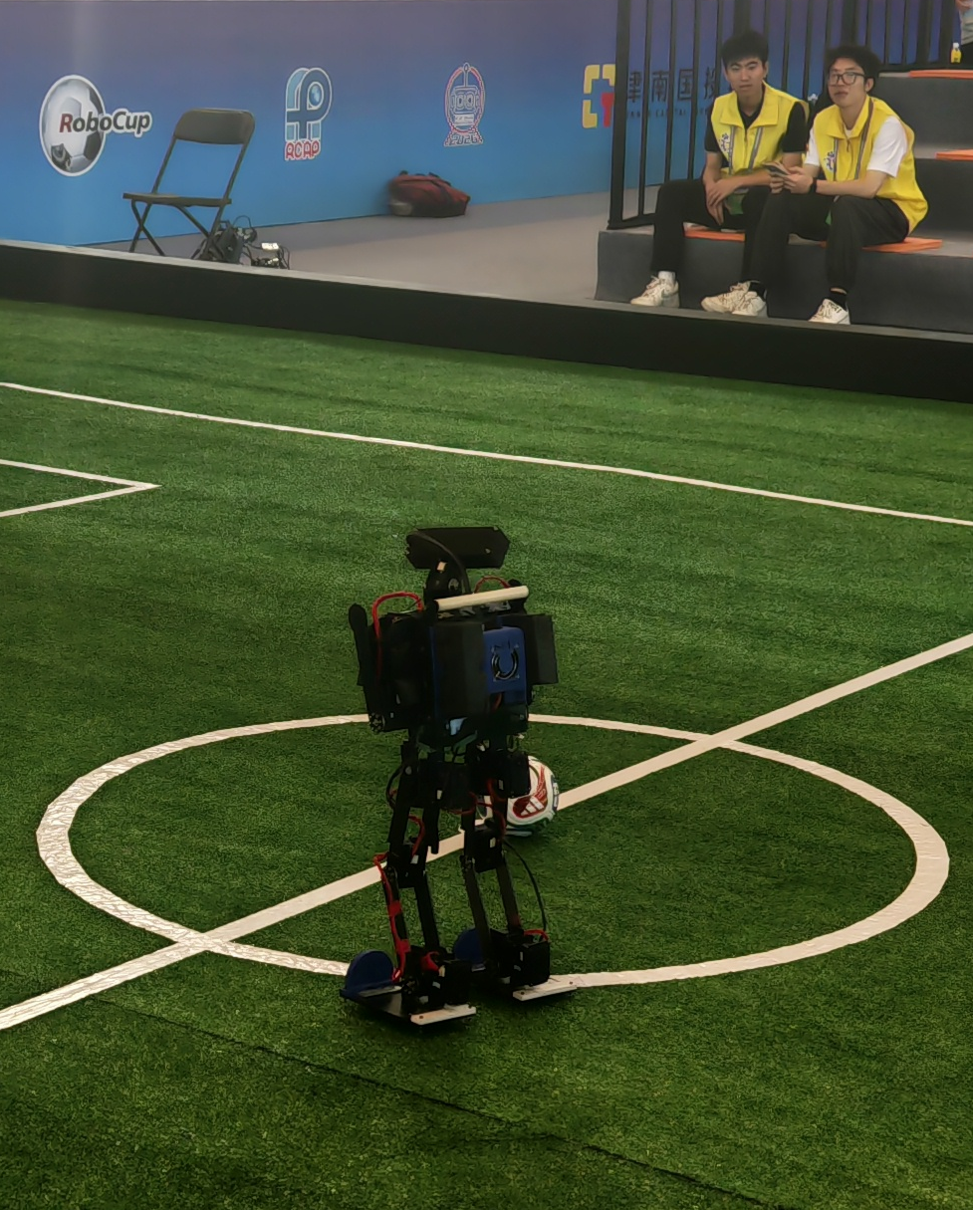
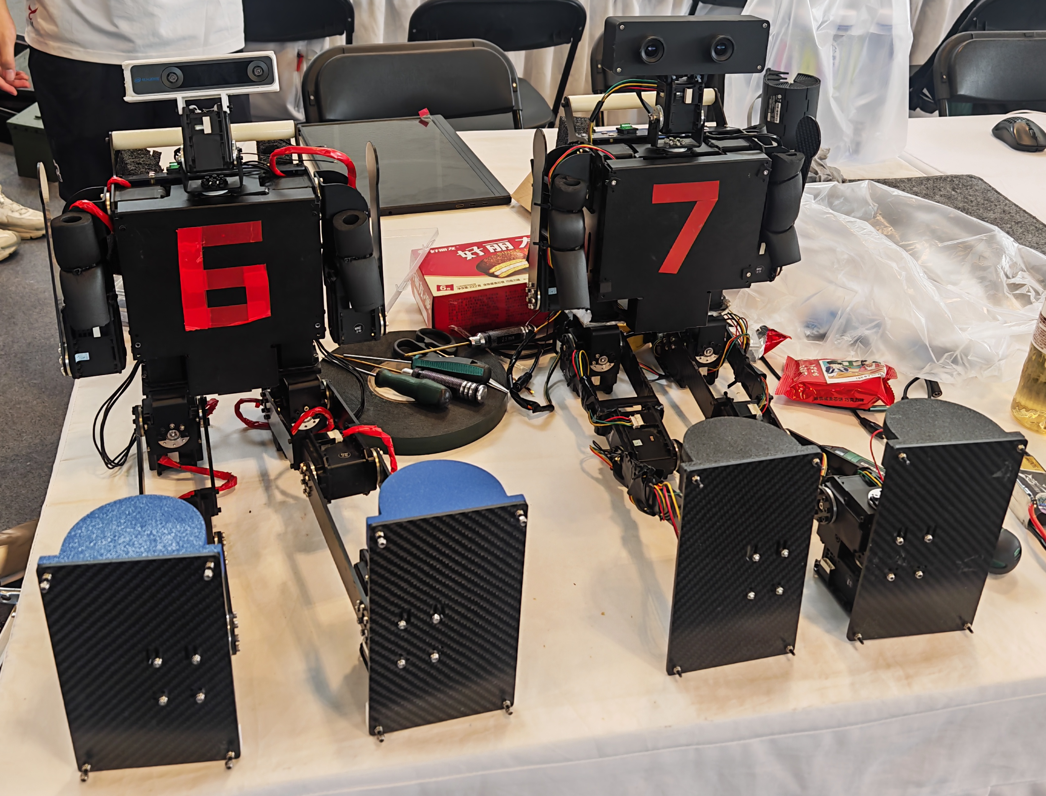
RoboCup kidsize （类人组）

Slide 4
RoboCup kidsize （类人组）
在类人组中，具有人类相似外观及感知能力的自主机器人会进行足球比赛。类人组的众多研究问题包括：机器人运动控制与机器人结构相关的如动态行走、跑步、平衡状态下踢球；机器视觉相关的如视觉感知球、自定位；还有技术之外的场地、团队比赛，等等。
基于建立的宗旨，将来要建立一只能与人类球队竞技的机器人球队，这几年来，比赛规则修改修改使得机器人的操作越来越像真人的感知.

Slide 5
东南大学robocup成绩
东南大学 RoboCup 机器人训练基地 KidSize 队伍组建于2012年，于2015年首次参加RoboCup中国公开赛。
2022年及以前，东南大学kidsize校队累计获得中国公开赛冠军一次，亚军两次，季军三次，两次闯入RoboCup世界赛八强，取得了优异成绩。
2023年，东南大学kidsize校队获得中国公开赛亚军。
2024年，东南大学kidsize校队获得中国公开赛亚军，2024亚太机器人世界杯天津国际邀请赛亚军。
2025年，东南大学kidsize校队获得中国公开赛季军。
2026年，东南大学kidsize校队获得亚太地区天津公开赛第四名。

Slide 6
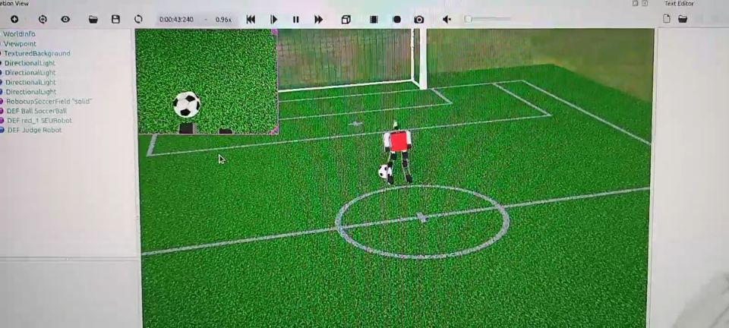
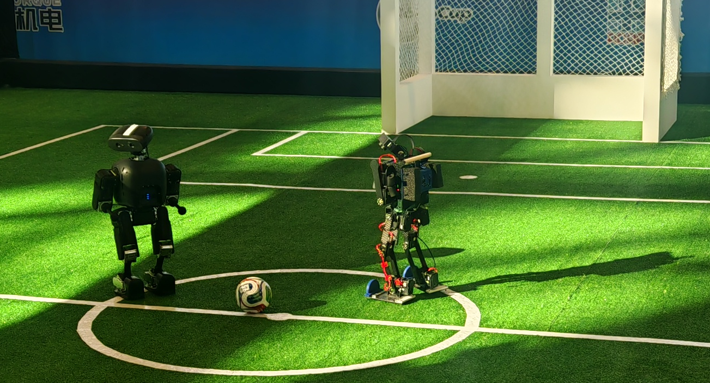
RoboCup kidsize （类人组）
校赛仿真
国赛实物

Slide 7
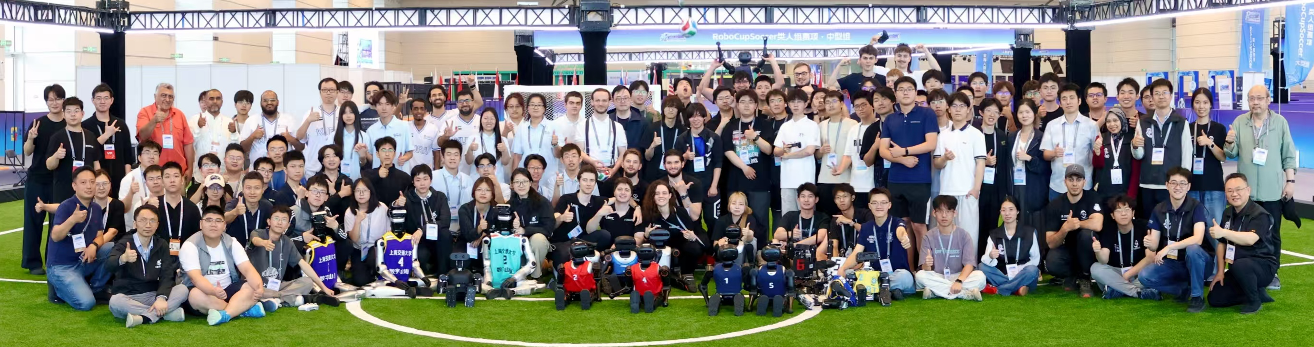
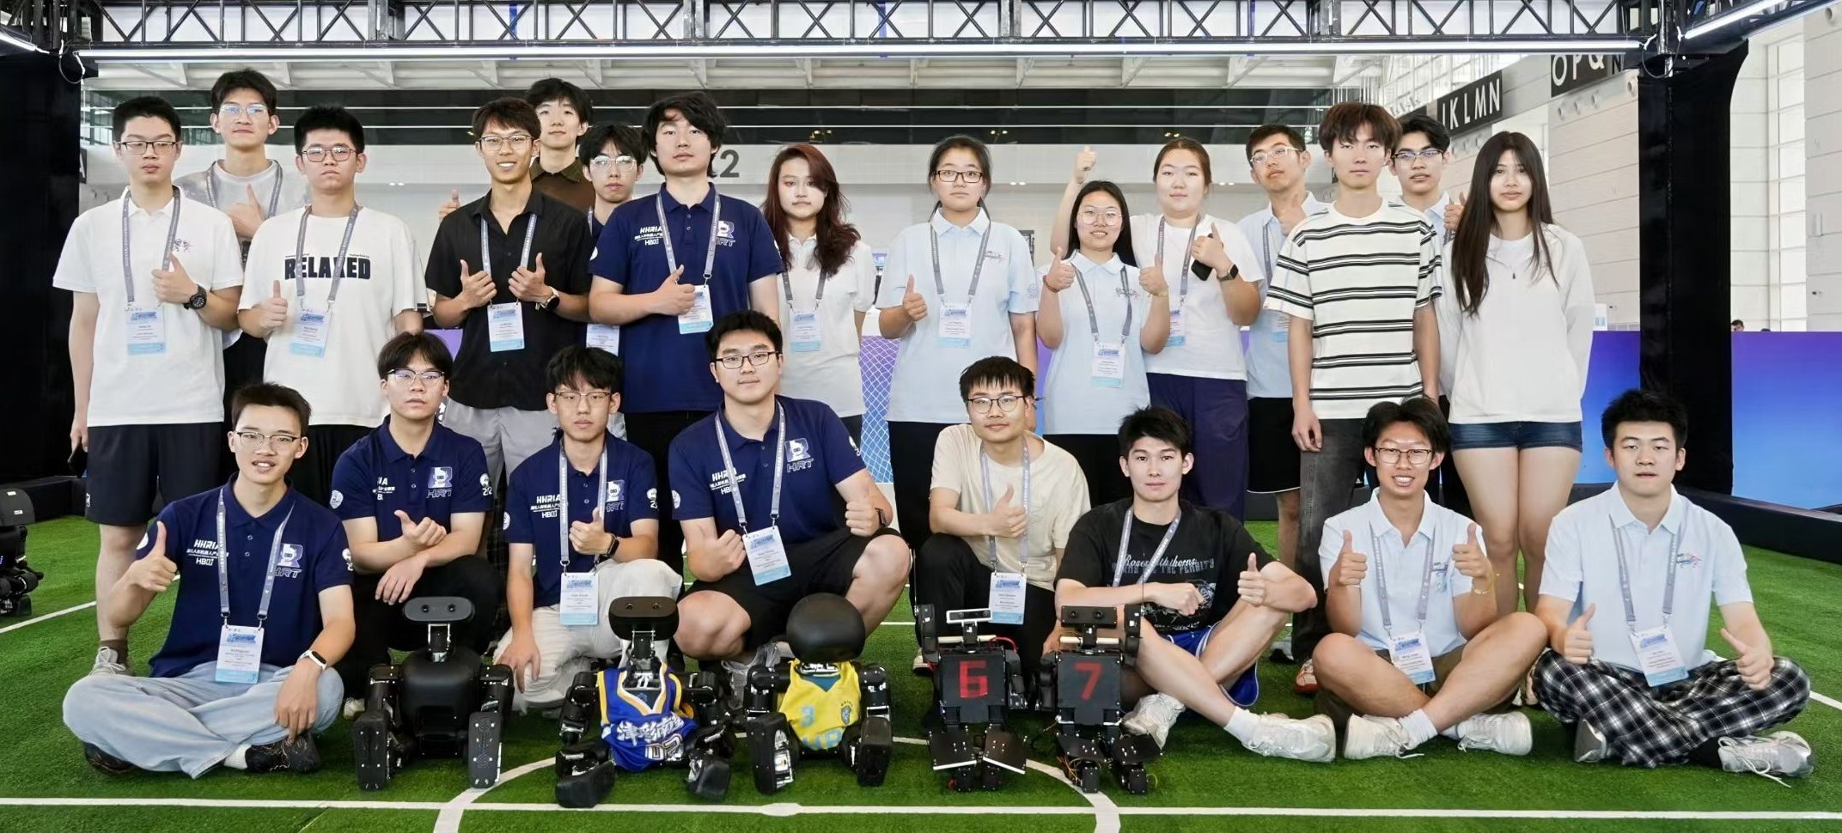
东南大学robocup成绩

Slide 8
RoboCup-kidsize校赛
校赛为电脑仿真
系统：Ubuntu 22.04 （不推荐虚拟机）
编程语言：C/C++
开发环境：ROS2 HUMBLE（暂定）
仿真平台：Webots R2023b（暂定）

Slide 9
RoboCup kidsize校赛
初赛规则（具体请参阅word文档）
己方一台机器人踢球，有守门员机器人。
后场开球，机器人需入场。
8 分钟内进球数前若干名进入复赛。
进球或球出界后重新中圈开球。
小禁区内实现进球，只积1分；小禁区外实现进球，则积3分。
如果积分大于等于1的球队多于32支，则前32名晋级；积分大于等于1的球队多于24支少于32支，则前24名晋级；积分大于等于1的球队多于16支少于24支，则前16名晋级。若积分相同，则按照完成所有进球的总时间进行排名。
起始位置
进攻方向
球

Slide 10
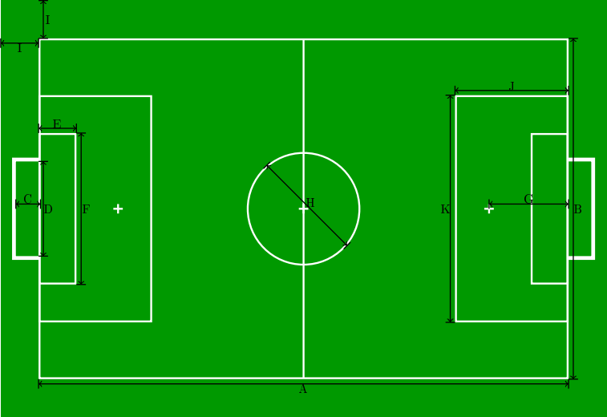
RoboCup kidsize校赛
复赛规则（具体请参阅word文档，尚未发布）
对抗赛。
每支队伍上场机器人不超过3台，守门员最多1台
中圈开球。
双方机器人需能自行从边线入场。
进球或球出界后重新中圈开球，球员出界不作要求。
限时 15 分钟，小组赛无点球环节，淘汰赛同分则加点球环节

Slide 11
RoboCup kidsize校赛
注意事项
比赛途中，若足球连续 100s 没有移动，则足球与所有机器人重新回到初始位置，继续比赛。
代码严禁抄袭。对提交的代码进行查重，发现抄袭行为，取消比赛资格。
Webots仿真平台存在光照的模拟，在进行比赛时光照会干扰图像处理效果，请各参赛队注意提升程序的鲁棒性。
校赛比赛规则最终解释权归组委会所有。

Slide 12
RoboCup kidsize校赛
比赛难点
机器人的坐标定位不准确，需要通过一些方法做优化
机器人运动控制不是完全精确，对鲁棒性控制有要求
机器人踢球动作模块的动作参数可以自由调节
策略博弈
对比赛规则的理解和解读

Slide 13

RoboCup kidsize校赛
技术基础和学习资源初步介绍
熟悉并能够搭建Linux环境（可以参考《鸟哥的Linux私房菜》）
学会简单使用opencv，能够简单识别球和球门柱。（可以参考《Learning OpenCV 3》）
以上两种技术不需要十分精通就能参加比赛！ 建议大家不一定要先从造轮子开始，我们最终的目的是完成比赛

Slide 14
加入我们吧！！
如果你喜欢机械结构、机器视觉、运动控制，对机器人甚至对足球感兴趣
速速扫描二维码加群，组好队伍，填写报名表格就开始吧！！

Slide 15
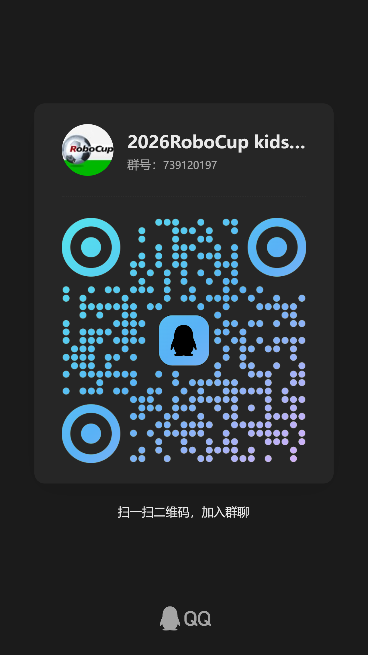
欢迎加入！
2026东南大学RoboCup-kidsize校赛

